Slide 1
RPG 게임 기획서

Slide 2
목차
1. 팀원 소개 및 역할
2. 게임 소개
3. 게임 배경
4. 등장 캐릭터 디자인
5. 타이틀 & 로그인
6. 캐릭터 선택창
7. 인게임 디자인
- UI
- 캐릭터창
- 퀘스트창
- 환경설정
- 맵

Slide 3
팀원 소개 및 역할
프로그래머 : 이정범, 한원식
그래픽 : 임경원, 오한별, 권세현
기획자 : 박병수

Slide 4
게임 소개
TITLE
장르 : 3D 기반 쿼터뷰 형식 3인칭 RPG
참고게임 : 디아블로
그래픽스타일 : 실사
플랫폼 : PC & 모바일
조작법 : 가상패드를 이용한 이동과 공격
사용 프로그램
UNITY, 3D MAX, GIT HUB
반디캠, 포토샵
개발 기간 : 45일
로그인
캐릭터 선택
인게임
캐릭터
퀘스트
환경설정

Slide 5
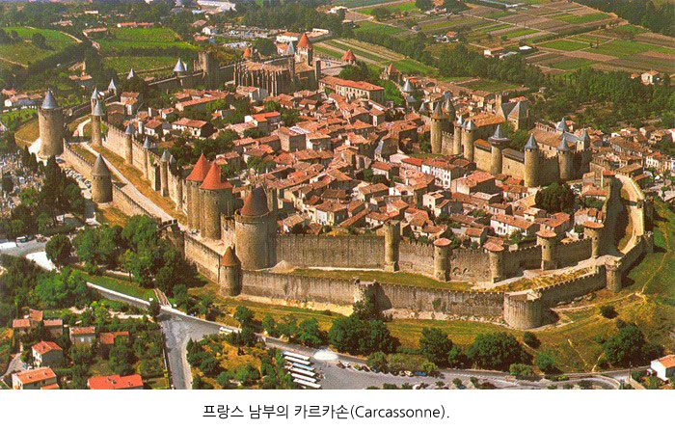
게임 배경
게임 배경 : 중세시대
외벽으로 둘러 쌓인 폐허가 된 마을과 중앙부에
게임의 주 무대가 되는 낡은 고성이 있다.
스토리 : 주인공이 마물과 마왕으로 인해 폐허가 된 마을을 재건시키려 마왕을 물리쳐 달라는 마을 주민들의 퀘스트를 수락.
마을 중심부에 있는 성 안으로 들어가 퀘스트를 수행하는 과정

Slide 6
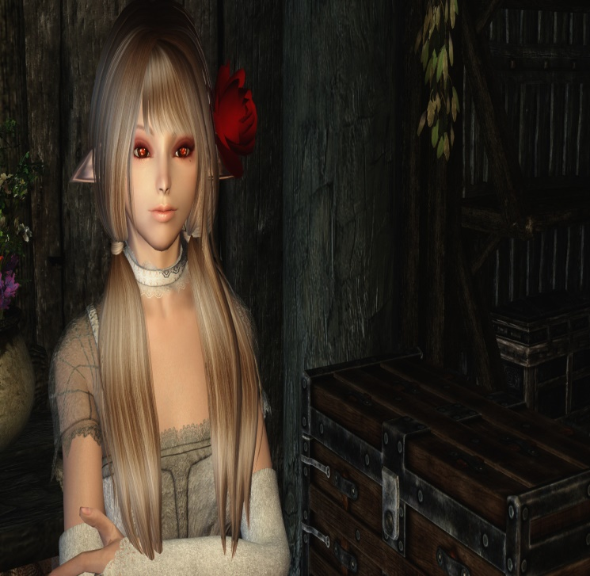
등장 캐릭터 디자인 - 주인공
엘프를 배경으로 한 20대 초반의 여성형 캐릭터
스토리를 이끌어 가는 주 캐릭터
무기 : 양손 대검
애니메이션 종류
기본 자세, 걷기, 뛰기, 공격

Slide 7
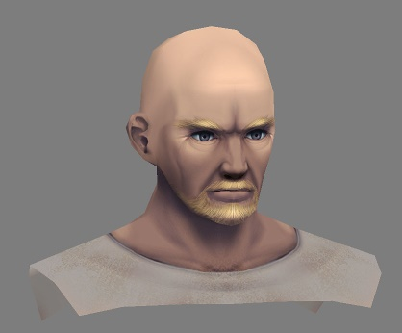
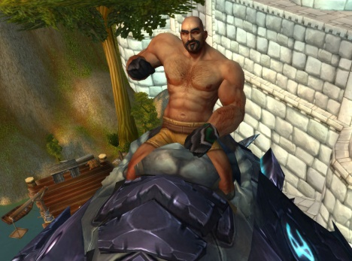
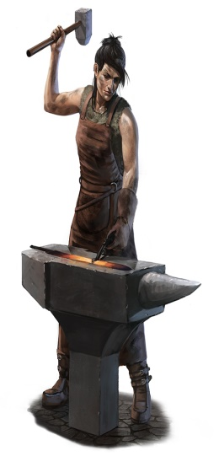
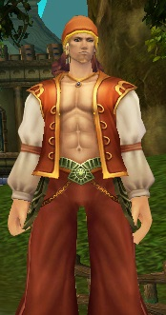
등장 캐릭터 디자인 - NPC
* 마을 촌장 *
- 주인공에게 게임의 시작을 알리는 ‘마물퇴치’를 의뢰하는 인물.
- 그 외 특별한 기능을 하지 않음.
- 중년의 이미지에 시원한 이미지가 있다.
- 복장 - 상의 : 반팔, 하의 : 긴 바지
* 대장장이 *
- 연약해 보이는 마른 체형의 여성
- 무기를 강화 시켜주는 역할
* 상인 *
- 외국의 무역상 이국적인 이미지의 남성
- 각종 아이템을 사고 팔 수 있음

Slide 8
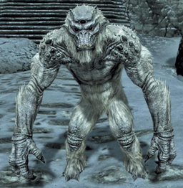
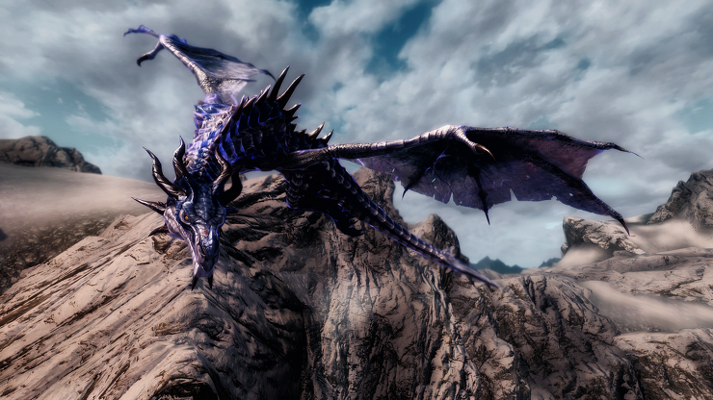
등장 캐릭터 디자인 - 몬스터
기본 몬스터
설인을 배경으로 한 기본 몬스터
전투 지역 곳곳에 존재함
퀘스트를 해결해가는 과정에서 처치해야하는 몬스터
보스 몬스터
용을 배경으로 한 최종 보스 형태의 몬스터
보스 몬스터이므로 기본적인 능력치가 상당히 월등함
퀘스트를 클리어 하는 최종 목표

Slide 9
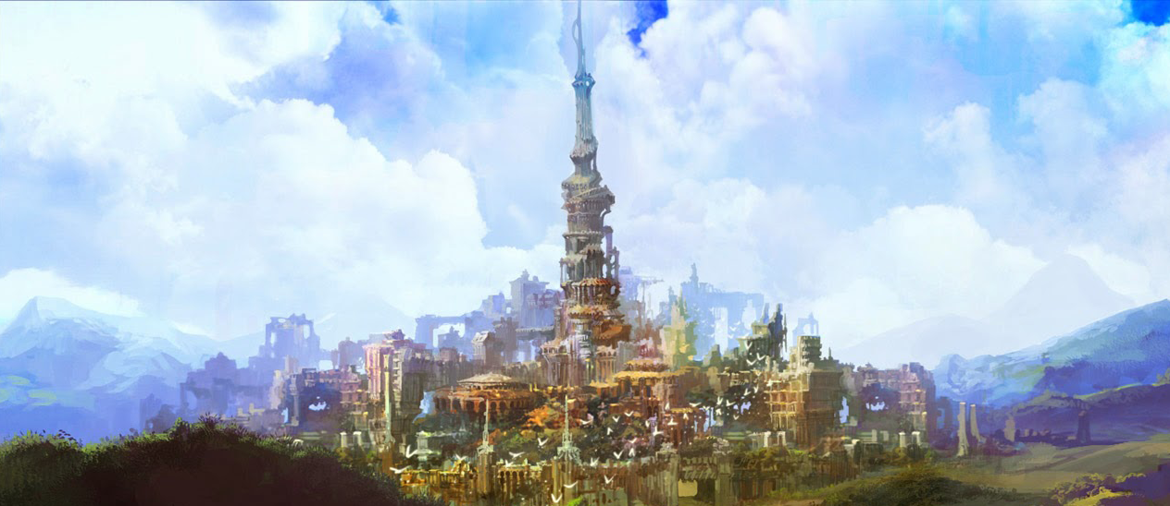
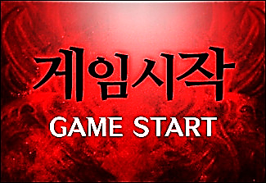
타이틀 & 로그인
게임명

Slide 10
타이틀 & 로그인
아이디
패스워드
접속

Slide 11
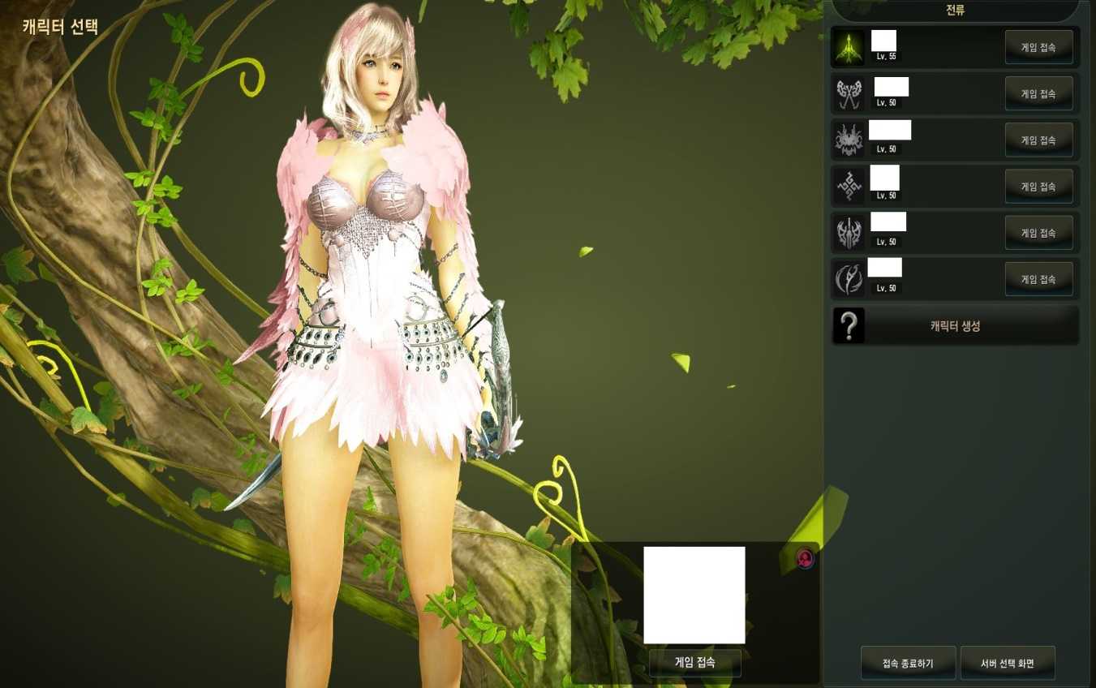
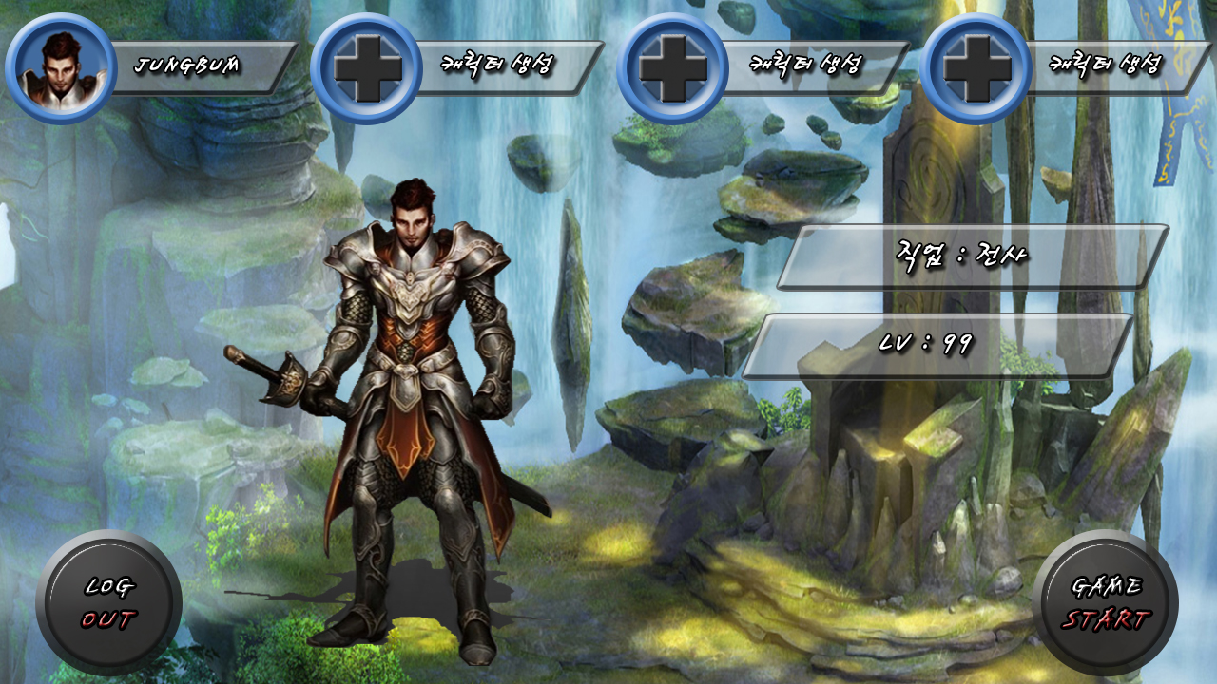
캐릭터 선택 화면

Slide 12
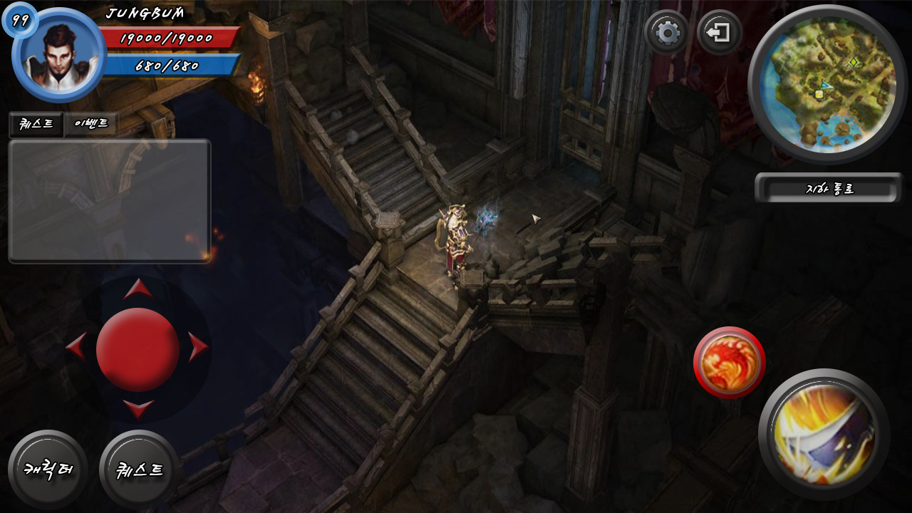
인게임 디자인 - UI

Slide 13
인게임 디자인 - 캐릭터
캐릭터명 – LV
캐릭터 모습
캐릭터 능력치
아
이
템
착
용

Slide 14
인게임 디자인 - 퀘스트
진행중
진행가능
퀘스트 목록
퀘스트 설명
퀘스트 목표
퀘스트 보상
포기하기

Slide 15
인게임 디자인 - 환경설정
사운드
게임설정
게임정보
여러 설정들

Slide 16
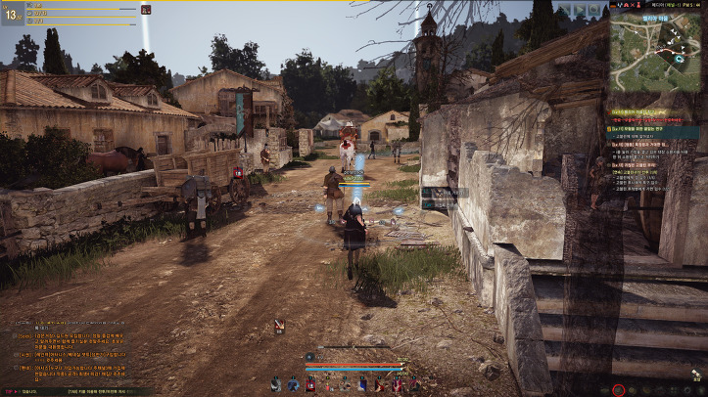
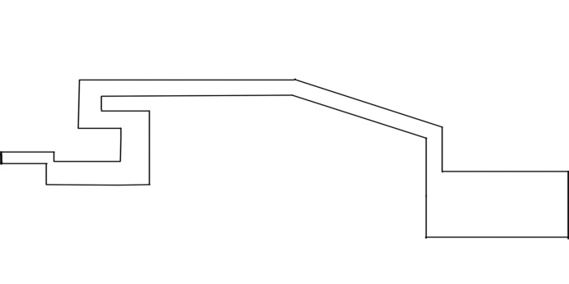
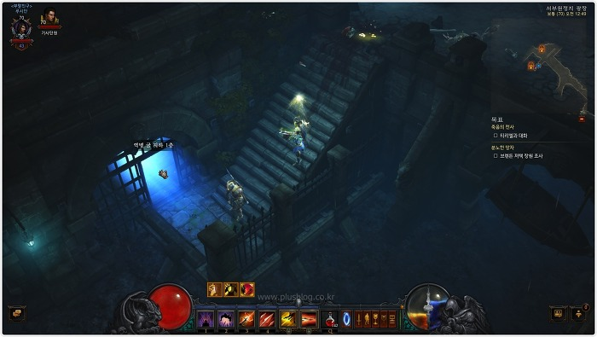
인게임 디자인 - MAP
* 마을 *
- 마을 중앙에 고성이 있고 외벽으로 둘러쳐진 중세시대 일반적인 마을
- 폐허가 되어 낡고 전반적으로 활기 없는 분위기
* 던전 *
구조 : 1자형, 지형의 고저차는 없음
분위기 : 폐허, 어두움, 음산함

